Slide 1
Catabolismo

Slide 2
Catabolismo.
Definición: Reacciones de degradación de moléculas orgánicas. Su finalidad es: proporcionar energía, poder reductor y precursores metabólicos.
La energía útil para la célula se acumula en forma de ATP.
Poder reductor por la formación de compuestos reducidos tales como: NADH, NADPH y FADH2.
Precursores metabólicos.
Ejercicio 17.11 Explica que formas utilizan las células para almacenar energía útil.
Rutas metabólicas

Slide 3
Oxidación de los compuestos biológicos
Mediante la fermentación:
Oxidación incompleta de los compuestos orgánicos, el aceptor final de electrones es otro compuesto orgánico.
El ATP se forma por fosforilación a nivel de sustrato.
Se realiza en el citoplasma.
Mediante la respiración celular:
Oxidación completa, el aceptor final de electrones es un compuesto inorgánico, si es el oxígeno se habla de respiración aerobia, si es otro compuesto inorgánico, es respiración anaerobia.
El ATP se forma por fosforilación oxidativa, que esta asociada a la creación de un gradiente quimiosmótico.
Se produce en la mitocondria.

Slide 4
Catabolismo de glúcidos.

Slide 5
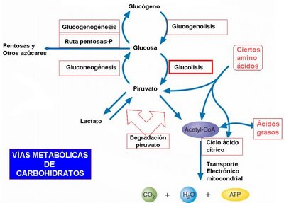

Slide 6
Catabolismo de glúcidos.
Glucólisis: Se forma piruvato y ATP a partir de glucosa. Se realiza en el citoplasma con bajo rendimiento energético.
Respiración celular: Oxidación completa de los átomos de C a través del ciclo de Krebs.
Fermentaciones: oxidación incompleta que se produce en el citoplasma celular. En la fermentación se regenera el NAD+ que se consumió durante la glucólisis. Se pueden producir diferentes productos finales en función de qué tipo de fermentación se esté produciendo.
Animación de fermentación alcohólica
Animación respiración celular (en inglés con subtítulos)

Slide 7
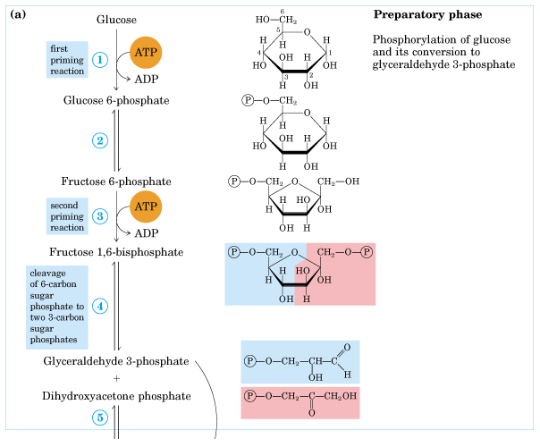

Slide 8
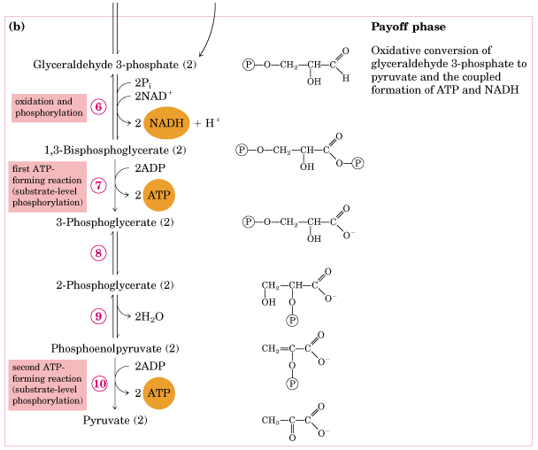

Slide 9
Animación que describe la glucólisis
17.12 Escribe una reacción química que muestre el balance global de la glucólisis.

Slide 10
La respiración aerobia
Respiración: procesos moleculares mediante los cuáles la célula oxida moléculas orgánicas “combustibles” hasta CO2 y agua. Respiración celular.
La oxidación total de la glucosa mediante la respiración celular es un proceso complejo que se puede dividir en diferentes etapas:
Formación del acetil-CoA.
Ciclo de Krebs o de los ácido tricarboxílicos.
Fosforilación oxidativa:
Transporte electrónico.
Formación del gradiente quimiosmótico.
Síntesis de ATP.

Slide 11
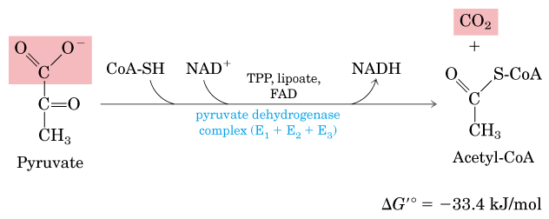
Formación de acetil-CoA
Animación que relaciona formación de acetil_CoA, ciclo de Krebs y transporte de e-
Video. Formación de acetil_CoA_Villanuaeva

Slide 12
Ciclo de Krebs.

Slide 13
1. Condensación.

Slide 14
2a y 2b. Deshidratación e hidratación

Slide 15
3. Descarboxilación oxidativa

Slide 16
4. Descarboxilación oxidativa

Slide 17
5. Fosforilación a nivel de sustrato.

Slide 18
6.Deshidrogenación

Slide 19
7. Hidratación

Slide 20
8. Deshidrogenación
Ejercicios 17.2 y 17.3 de pág 226 y 227

Slide 21
Fosforilación oxidativa
Sistema de transporte de elctrones y síntesis de ATP Mac Graw Hill
Funcionamiento de la ATPsintasa. mecanismo ATPasa. NO
Movimiento de protones y electrones en la cadena de transporte de electronesVer los complejos enzimáticos.
detalle de la cadena de transpoete de electrones nivel al que se incorporan a la cadena algunos sustratos. NO
Descripción detallada de la cadena de transporte de electrones. Descripción detalle del destino de los electrones y los protones, en inglés

Slide 23
Rendimiento energético de la respiración aerobia.
Ejercicio 17.13 Observa la tabla de la página 231, justifica los valores de los diferentes elementos que aparecen en la tabla.

Slide 24
Otros tipos de respiración
Estos tipos diferentes de respiración son propios de bacterias:
Respiración anaerobia: Ahora el aceptor final de electrones no es el oxígeno, aquí el ATP se obtiene por fosforilación oxidativa. El aceptor final puede ser el nitrito, algunas compuestos orgánicos, el hierro.
Respiración quimiolitotrofa: Aquí la diferencia esencial es que el donador de electrones es un compuesto inorgánico (NH3, compuestos de hierro o de azufre). Su fuente de carbono, dado que no oxidan compuestos orgánicos debe ser el CO2, en consecuencia, son organismos autótrofos.
Ejercicio 17.4 de la página 232

Slide 25
Fermentaciones.
Es el metabolismo más primitivo.
La oxidación de los compuesto orgánicos es incompleta y el rendimiento energético pobre.
El ATP se obtiene por fosforilación a nivel de sustrato, en consecuencia, no es necesario el oxígeno.
La fermentación de glúcidos comienza con la glucólisis, generándose ATP y NADH, como el NADH no se consume, el proceso se detendría por ausencia de NAD. Para evitarlo el pírúvico se reduce a expensas del NADH y se regenera el NAD. Hay dos etapas, de oxidación de la glucosa hasta pirúvico, de reducción del pirúvico.

Slide 26
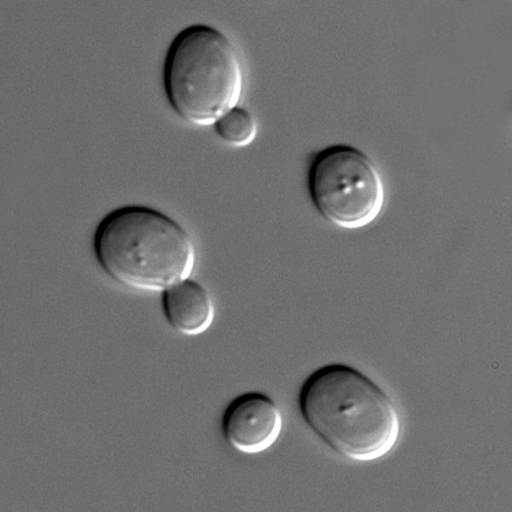
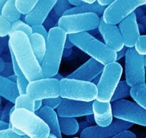
¿Quién realiza las fermentaciones?
La fermentación la realizan bacterias y en ocasiones células eucariotas, tales como Sacharomices cerevisiae o células del músculo de metazoos.

Slide 27
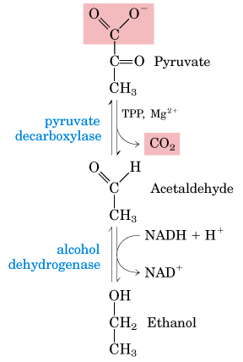
Fermentación láctica y alcohólica

Slide 28
Catabolismo de las grasas. Formación de acil-CoA

Slide 29
Catabolismo de lípidos. Introducción en la mitocondria

Slide 30
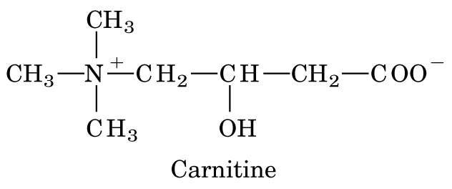

Slide 31
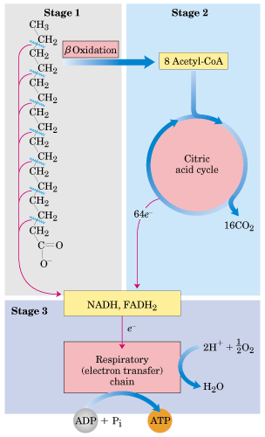
β-oxidación de los ácidos grasos

Slide 33
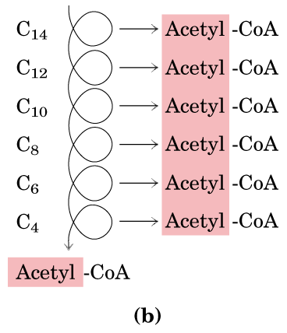

Slide 34
Balance energético de la β-oxidación
Video: rendimiento energético de la Beta-oxidación
Ejercicios 17.8 y 17.9 de las páginas236 y 237
Video: descripción de la beta oxidación de ácidos grasos.

Slide 35
Metabolismo del glicerol

Slide 36
Catabolismo de proteínas
Las proteasas o peptidasas degradan las proteínas para rendir aminoácidos.
La degradación de aa se produce si:
Dietas excesivamente ricas en proteínas.
En condiciones de ayuno y en la diabetes mellitus.
Si hay un exceso de algún aa.
El catabolismo de aa se produce en dos etapas:
Eliminación del grupo amino.
Oxidación de la cadena carbonada.
Video: metabolismo de los aminoácidos

Slide 37
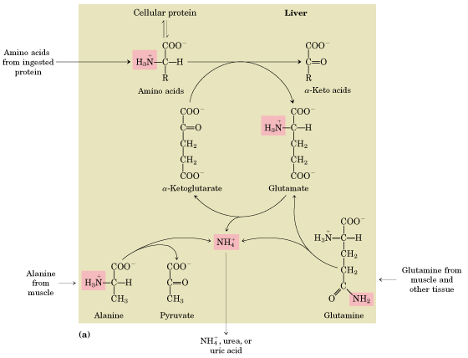
Eliminación del grupo amino
Transaminación y desaminación oxidativa

Slide 38
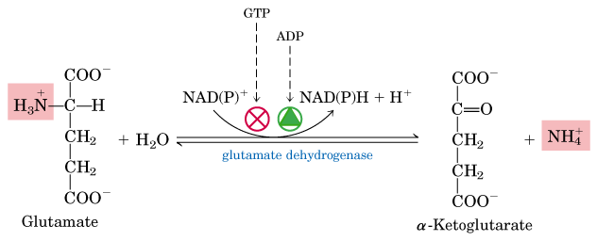
Transaminación y desaminación oxidativa.

Slide 39
Eliminación del amoniaco
El amoniaco es altamente tóxico, hace que suba el pH.
Los animales amoniotélicos, como los peces de agua dulce, excretan directamente amoniaco, muy diluido.
Los animales ureotélicos, mamíferos, peces de agua salada y anfibios adultos, expulsan urea, menos tóxica.
La urea se forma en el hígado en el ciclo de la urea desde donde pasa a la sangre.
Los insectos, las aves y los reptiles fabrican ácido úrico que posee una toxicidad baja.
En las plantas, que suelen ser deficitarias en N, el amoniaco no constituye un problema ya que se gasta rápidamente.

Slide 40
Oxidación de la cadena carbonada
El esqueleto carbonado de los aa sigue dos rutas de degradación:
Los aa glucogénicos, se transforma en piruvato y en intermediarios del ciclo de Krebs, tales como α-cetoglutarato y succinil-CoA.
Los aa cetogénicos forman actil-CoA.
Algunos aa aromáticos se escinden en moléculas que siguen las dos vías.
Ver figura 17.22
Ejercicio 17.10 página 240

Slide 41
Catabolismo de ácidos nucleicos
Los ácidos nucleícos, ADN y ARN, pueden hidrolizarse rindiendo los monómeros de los que están formados.
Los nucleótidos pueden ser reutilizados para la síntesis de nuevos ácidos nucleicos, o bien catabolizarse.
Las bases pirimidínicas, originan CO2, NH3 que puede posteriormente formar urea o ácido úrico.
Las base púricas rinden ácido úrico, alantoina o ácido alantoico.
Ver figura 17.24 y 17.25

Slide 42
Grado de oxidación del carbono
La funciones orgánicas se pueden clasificar según el grado de oxidación del carbono portador de la función.
El grado de oxidación del carbono se define como el número de valencias que utiliza para enlazar con el oxígeno o con otros átomos electronegativos (nitrógeno, halógenos, azufre)
Los hidrocarburos saturados son funciones en grado cero de oxidación; los alcoholes son funciones en grado uno; los aldehídos en grado dos; los ácidos carboxilicos en grado tres…

